Slide 1


Info Day MSCA-DN y MSCA-PF
COOPERATE4EU 2.0
ESTA PRESENTACIÓN ES PARTE DE LA ACTUACIÓN GPE2023-001215-P, FINANCIADO POR MCIN/AEI/10.13039/501100011033.

Slide 2
Marie Skłodowska-Curie Actions (MSCA) 2024:
Doctoral Networks (DN) y Postdoctoral Fellowships (PF)

Slide 3

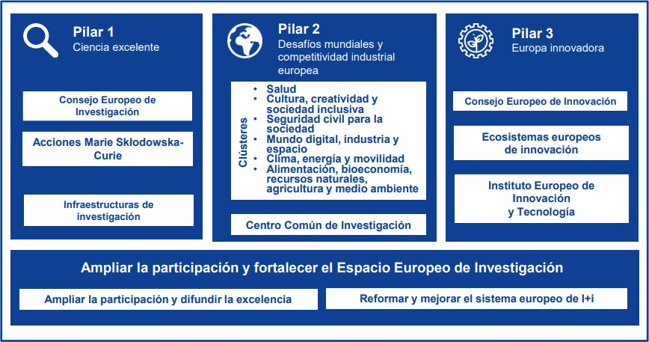

Proyectos del European Research Council (ERC) y Marie Skłodowska-Curie Actions (MSCA)

Slide 4
Marie Skłodowska-Curie Actions (MSCA)
El Consejo Europeo de Investigación lanza con periodicidad anual convocatorias de subvenciones a proyectos de investigación de distintos tipos (presupuesto total ~ 2.2. billones de €).
Las subvenciones ofrecidas siguen 5 esquemas diferentes:
Doctoral Networks (DN)
Postdoctoral Fellowships (PF)
Staff Exchanges (SE)
COFUND
MSCA and Citizens (European Researchers’ Night…)

Slide 5
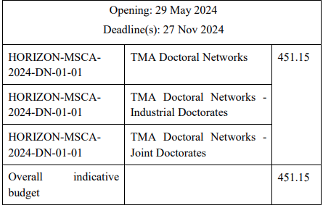

1. MSCA – Doctoral Networks (DN)
Objetivo: Contratar y formar, a través de una red internacional de entidades públicas y privadas, una nueva generación de investigadores/as.
Destinatarios: Investigadores / PIs

Slide 6


1. MSCA – Doctoral Networks (DN) Que espera la UE
Para candidatos a doctorado
Nuevas investigaciones y capacidades y competencias transferibles, que conduzcan a una mejora de la empleabilidad y de las perspectivas profesionales dentro y fuera del mundo académico;
Nuevos conocimientos que permitan la conversión de ideas en productos y servicios, cuando sea relevante;
Mejora de las capacidades de creación de redes y comunicación científica, así como con el público en general, que aumentarán y ampliarán el impacto de la investigación y la innovación.
Para las instituciones
Mejora de la calidad, pertinencia y sostenibilidad de los programas de formación doctoral y de los mecanismos de supervisión;
Mayor cooperación y transferencia de conocimientos entre sectores y disciplinas;
Mayor integración de las actividades de formación e investigación entre las organizaciones participantes;
Mayor capacidad de investigación e innovación;
Mayor internacionalización;
Retroalimentación periódica de los resultados de la investigación sobre enseñanza y educación en las organizaciones participantes.

Slide 7
1. MSCA – Doctoral Networks (DN) Quien puede participar
Beneficiarios:
  Cualquier entidad profit o non profit de paises de la UE, paises asociados y paises listados en el HE Programme guide
  Financiación: si a partir de la UE
  Tareas: Supervisión de los doctorandos, coordinación dentro del proyecto (WP leader, IPR, etc), Emitir títulos de doctorado, secondment, etc
Entidades que pertenecen a países no contemplados anteriormente
  No pueden financiarse a través de la UE y tienen que especificar su forma de financiación
  Tareas: Co-supervisión de los doctorandos, Emitir títulos de doctorado, secondment
Socios asociados (Associated partners)
  Cualquier entidad (pública o privada)
  En principio no reciben fondos (tiene interés científico o comercial sobre el proyecto)
  Tareas: Secondment, co-supervisión de los doctorandos, Emitir títulos de doctorado, …

Slide 8
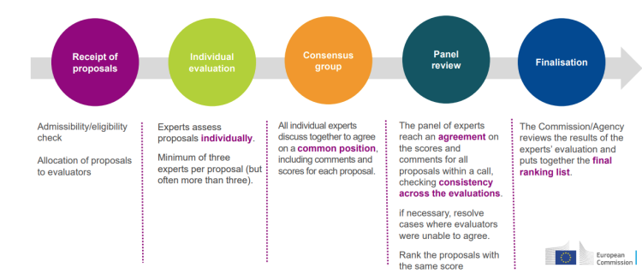
1. MSCA – Doctoral Networks (DN) Evaluation process
Norma de movilidad
El investigador no deberá haber residido ni realizado su actividad principal (trabajo, estudios, etc.) en el país de la organización de acogida durante más de doce meses en los tres años inmediatamente anteriores al cierre de la convocatoria.

Slide 9
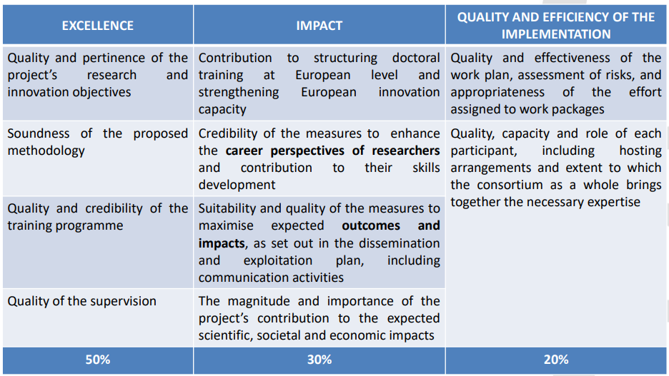
1. MSCA – Doctoral Networks (DN) Award Criteria

Slide 10

1. MSCA – Doctoral Networks (DN) Tips
Explain the concepts, models and assumptions emerging from the State of the Art (SoA).
Which techniques, methods, instruments will be used to achieve your scientific objectives: ow is your approach innovative / different from others?
Explain multi-/interdisciplinary aspects: integration of data, techniques, tolos, perspectives, concepts or theories from two or more scientific disciplines.
Identify any challenges: these will later be presented under risk assessment in section 3
Be visual: use diagrams…organise the methodology description by Work Packages if wanted

Slide 11
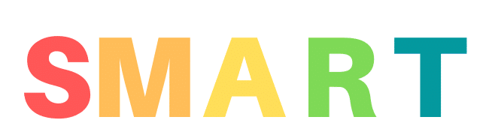
1. MSCA – Doctoral Networks (DN) Planificación
Definición de los objetivos del Proyecto
Definición de los programas de doctorado
Plan de trabajo
Definición del plan de secondment
Objetivos generales del proyecto
Hasta 15 estudiantes de doctorado se pueden formar
Los tópicos del doctorado tienen que estar alineados con los objetivos del proyecto. Se tiene que cumplir la regla de movilidad
El plan de trabajo tiene que estar alineados con los objetivos generales y tiene que reflejarse el trabajo de cada uno de los programas de doctorado individuales.
Tiene que haber una cooperación entre grupos de investigación, y para ello se tiene planearse un programa de intercambio (secondment) entre los socios del proyecto.

Slide 12

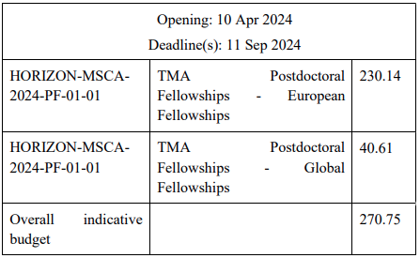
2. MSCA – Postdoctoral Fellowships (PF)
Objetivo: Apoyar las carreras de los investigadores y fomentar la excelencia en la investigación.
Destinatarios: Investigadores que poseen un doctorado y desean realizar sus actividades de investigación en el extranjero, adquirir nuevas habilidades y desarrollar sus carreras

Slide 13
1. MSCA – Postdoctoral Fellowships (PF) Que espera la UE
Para candidatos a doctorado
Aumentar las capacidades y competencias transferibles y de investigación, mejorando la empleabilidad dentro del mundo académico y más allá;
Nuevos enfoques para el trabajo de I+D a través de iniciativas internacionales e intersectoriales y experiencia interdisciplinaria;
Capacidades de comunicación y networking tanto a nivel científico como entre el público en general que aumentará y ampliará el impacto de la investigación y la innovación.
Para las instituciones
Mejorar la adaptación de las condiciones de trabajo de los investigadores a los principios establecidos en la Carta Europea de los Investigadores y el Código de conducta para la contratación de investigadores;
Mejora de la calidad y sostenibilidad de la formación y supervisión de la investigación;
Mejorar la visibilidad y reputación de los participantes.
Mejorar la capacidad y producción de I+D entre las organizaciones participantes y la transferencia de conocimientos
Retroalimentación periódica de los resultados de la investigación sobre enseñanza y educación en las organizaciones participantes.

Slide 14
2. MSCA – Postdoctoral Fellowships (PF)
WHO?
Main objectives:
Foster excellence through implementation of research project
Enhance the creative and innovation potential of researchers holding a PhD(training on transferable skills & career development)
Focus on I3 (international, inter- sectoral, interdisciplinary) mobility
Improve employability and career prospects within academia and beyond
Bridges and exposure to the non- academic sector
Career development of researchers
An individual postdoctoral researcher and a host organization
HOW?
An excellent research deployed to the scientific proposal

Slide 15
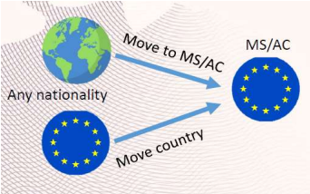
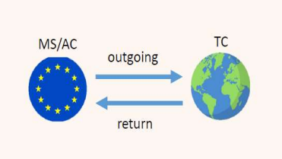
2. MSCA – Postdoctoral Fellowships (PF)
PF
EU
Global
Open to all nationalities
Mobility rule applies
For EU nationals or long-term residents who wish to reintegrate, time outside of EU will not count towards scientific age
Possibility to carry out secondments worldwide
Possibility to have a placement at theend of the fellowship (+ 6 months)
Open to EU/AC nationals or long-termresidents
Mobility rule applies in Third Country
Possibility to carry out secondments inthe outgoing phase
Possibility to have a placement at theend of the fellowship (+ 6 months)
12 – 24 months
12-24 months outgoing phase + 12 months return phase

Slide 16
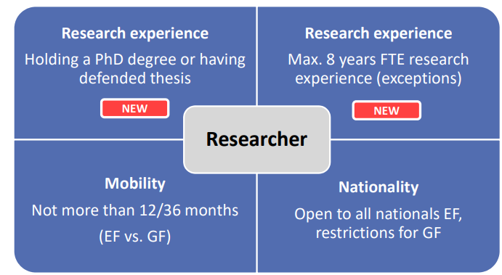
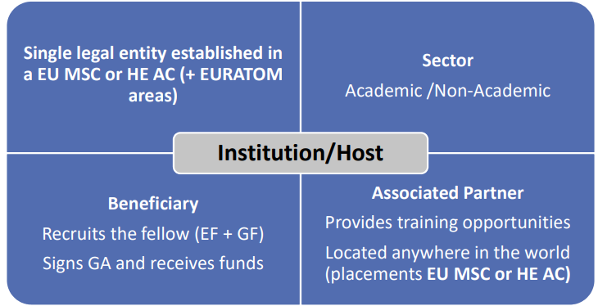
2. MSCA – Postdoctoral Fellowships (PF)
Who can apply?

Slide 17
2. MSCA – Postdoctoral Fellowships (PF) – Elegibility conditions
Nationality of researcher
European Fellowships: any nationality
Global Fellowships: nationals or long-term residents of MS or HE AC
The researchers must also:
Be in possession of PhD at the call deadline
Have up to 8 years research experience maximum after PhD (with exceptions = career breaks, work outside research, research outside Europe for reintegrating researchers)
Not have resided /carried out their main activity in the country of the beneficiary (for European Fellowships) or TC associated partner only (for Global Fellowships) for more than 12 months in the36 months before call deadline (mobility rule)
An individual researcher can only submit one proposal
The European Research Executive Agency (REA) makes the final decision on whether the application meets the eligibility conditions

Slide 18
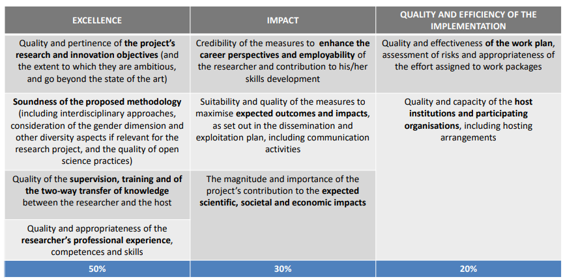
2. MSCA – Postdoctoral Fellowships (PF) – Award criteria

Slide 19
2. MSCA – Postdoctoral Fellowships (PF) – Evaluation
9,000-10,000 proposals received per year
MSCA-PF success rate: ≈ 14%
4,500 experts from around the world, working remotely 8 Scientific Panels (LIF, PHY, MAT, ENG, CHE, ENV, SOC, ECO)
The Seal of Excellence is awarded to applications achieving a score of 85% or above not retained for funding

Slide 20
1. MSCA – Postdoctoral Fellowships (PF) Tips
A PF proposal is not a research proposal as such, but a proposal for training in research
Don´t be over-ambitious –it is a common flaw that the work plan is not realistic
• Be precise – less is sometimes more; structure the proposal well
Try to have the best match researcher/supervisor/Host Institution
CV don´t have to be perfect, but the training should mend anyshortcomings
The employability after the fellowship is key
The reviewers may not be specialists in the field
Follow the template –the evaluators need to find all key points
Use visuals to provide global information at a glance
Get familiar with the Funding and Tenders´Portal

Slide 21
Tricks and Tips preparación y escritura de propuestas MSCA-DN

Slide 22
ESTRUCTURA GENERAL
Parte A - Administrativa
Parte B – Memoria
    A1. Información general
    A2. Datos administrativos de los participantes
    A3. Presupuesto
    A4. Ética y seguridad
    A5. Otras cuestiones
    1. Excelencia
    2. Impacto
    3. Implementación
Parte B1 - Técnica
    4. Network organisation
    5. Panel de supervisión
    6. Aspectos medioambientales
    7. organizaciones
    8. preacuerdos (DN-JD)
Parte B2 – Consorcio
Formularios on-line: Funding & Tenders Portal
Memoria técnica

Slide 23
PARTE B: MEMORIA TÉCNICA

Slide 24
EXCELENCIA
Aspectos a tener en cuenta:
Claridad y pertinencia de los objetivos del proyecto, y la medida en que el trabajo propuesto es ambicioso y va más allá del estado del arte.
Solidez de la metodología propuesta, incluidos los conceptos subyacentes, los modelos, las hipótesis, los enfoques interdisciplinarios, la consideración adecuada de la dimensión de género en el contenido de la investigación y la innovación, y la calidad de las prácticas de ciencia abierta, incluidos el intercambio y la gestión de los resultados de la investigación y la participación de los ciudadanos, la sociedad civil y los usuarios finales, cuando proceda.

Slide 25
EXCELENCIA
1. Excelencia
Descripción de los objetivos del proyecto:
  Cómo se relacionan con el topic y el Programa de Trabajo
  Deben ser SMART (specific, measurable, achievable, realistic & time-bound) y por tanto incluir KPIs
  Relacionados con el Work plan del Proyecto (WPs)
Demostrar como se va más allá del estado del arte (incluir búsquedas de patentes, publicaciones, …)
Detallar el grado de madurez de la tecnológica al comienzo y final del proyecto (escala TRL)
    1.1 Objetivos y ambición
    1.2 Metodología
    1.3 Calidad del programa de formación
    1.4 Calidad de la supervisión

Slide 26
RELACIÓN ENTRE LAS PRIORIDADES POLÍTICAS Y LOS RESULTADOS DE LOS PROYECTOS
Strategic Planning and Programming (EC)
EU POLICY PRIORITIES | Overall priorities of the European Union (Green Deal, Fit for the Digital Age,…)
KEY STRATEGIC ORIENTATIONS | Set of strategic objectives within the EC policy priorities where R&I investments are expected to make a difference
IMPACT AREAS | Group of expected impacts highlighting the most important transformation to be fostered through R&I
EXPECTED IMPACTS = DESTINATIONS | Wider long-term effects on society (including the environment), the economy and science, enabled by the outcomes of R&I investments (long term). It refers to the specific contribution of the project to the work programme expected impacts described in the destination. Impacts generally occur some time after the end of the project.
EXPECTED OUTCOMES = TOPICS | The expected effects, over the medium term, of projects supported under a given topic. The results of a project should contribute to these outcomes, fostered in particular by the dissemination and exploitation measures. This may include the uptake, diffusion, deployment, and/or use of the project’s results by direct target groups. Outcomes generally occur during or shortly after the end of the project.
PROJECT RESULTS | What is generated during the project implementation. This may include, for example, know-how, innovative solutions, algorithms, proof of feasibility, new business models, policy recommendations, guidelines, prototypes, demonstrators, databases and datasets, trained researchers, new infrastructures, networks, etc. Most project results (inventions, scientific works, etc.) are ‘Intellectual Property’, which may, if appropriate, be protected by formal ‘Intellectual Property Rights’
STRATEGIC PLAN
WORK PROGRAMME
PROJECT PROPOSALS
Application process (researchers)

Slide 27
EXCELENCIA
1. Excelencia
Metodología en la que se sustenta el proyecto (conceptos, modelos, supuestos, etc.) y cómo permitirá alcanzar los objetivos del planteados.
Bloques tecnológicos y casos de uso o demostradores explicados
Dimensión de género durante el desarrollo del proyecto.
Cómo se van a implementar las prácticas de open science
Cómo se van a gestionar los datos de la investigación (Data Management Plan).
Interdisciplinariedad
Integración de Social Sciences and Humanities (SSH) cuando lo solicite el topic
    1.1 Objetivos y ambición
    1.2 Metodología
    1.3 Calidad del programa de formación
    1.4 Calidad de la supervisión

Slide 28
OPEN SCIENCE A LO LARGO DEL PROGRAMA DE TRABAJO
El concepto de open science se basa en el trabajo cooperativo abierto y el intercambio sistemático de conocimientos y herramientas en la fase más temprana y amplia posible del proceso.
Open
Science
Acceso abierto inmediato obligatorio a las publicaciones: los beneficiarios deben conservar suficientes DPI (data posting and impact) para cumplir con los requisitos de acceso abierto;
Compartir datos "tan abiertos como sea posible, tan cerrados como sea necesario": plan obligatorio de gestión de datos para la investigación FAIR (localizables, accesibles, interoperables, reutilizables)
Los programas de trabajo pueden incentivar u obligar a adherirse a prácticas de ciencia abierta, como la participación de los ciudadanos, o a utilizar la Nube Europea de Ciencia Abierta.
Se valorará positivamente la calidad de la experiencia. previa de los participantes en prácticas de ciencia abierta.
Apoyo dedicado a las acciones políticas de ciencia abierta.
Plataforma de publicación de Open Research Europe

Slide 29
DIMENSIÓN DE GÉNERO EN EL CONTENIDO DE I+D
Abordar la dimensión de género en la investigación y la innovación implica tener en cuenta el sexo y el género en todo el proceso de investigación e innovación.
Dimensión de Género
La integración de la dimensión de género en el contenido de I+D es obligatoria, a menos que se mencione explícitamente en la descripción del tema
Plan de Igualdad de Género (aplicable a partir de 2022 para organismos públicos,organizaciones de investigación o instituciones de instituciones de educación superior).
Algunos consejos:
❖ Utilizar datos desagregados.
❖ Utilizar indicadores sensibles al género para medición de impacto por separado cuando aplique.
❖ Evaluar los diseños con grupos separados y poner atención en las diferencias en la experiencia del usuario.

Slide 30
EXCELENCIA
1. Excelencia
    1.1 Objetivos y ambición
    1.2 Metodología
    1.3 Calidad del programa de formación
    1.4 Calidad de la supervisión
Incluido las habilidades transferibles, inter/ multidisciplinariedad, inter sectorialidad, aspectos de género y de diversidad.
  Estructura del programa de doctorado
Obligatorio en Doctorados industriales y en los Joint Doctorates

Slide 31
2. IMPACTO
Aspectos a tener en cuenta:
En esta sección se debe mostrar cómo el proyecto podría contribuir a los resultados e impactos descritos en el Programa de Trabajo, la escala e importancia probables de esta contribución y las medidas para maximizar estos impactos.
Los resultados del proyecto deberán contribuir a los resultados previstos para el Programa de Trabajo a medio plazo, y a las repercusiones más amplias previstas en el destination a largo plazo.
Credibilidad de las vías para lograr los resultados e impactos esperados especificados en el programa de trabajo, y la probable escala e importancia de las contribuciones debidas al proyecto. Relacionado con los KPIs definidos en los objetivos
Idoneidad y calidad de las medidas para maximizar los resultados e impactos esperados, tal como se establece en el plan de difusión y explotación, incluidas las actividades de comunicación.
RECORDAD EN TODO MOMENTO DE QUE SE TRATA DE UN PROGRAMA DE FORMACIÓN

Slide 32
IMPACTO
2. Impacto
Contribución significativa del sector no académico
Desarrollar elementos sostenibles (= duraderos) de los programas de doctorado una vez finalizada la financiación de la DN
  Programas de formación, ofrecidas a nivel local o de network.
  Cooperación duradera (secondments)
  Sostenibilidad de la contratación de investigadores según código de conducta
Impacto de la formación
Diseminación y comunicación
Impacto científico, económico y social
    2.1 Contribución a la estructuración de la formación doctoral a nivel europeo
    2.2 Enhancing the career perspectives and employability
    2.3 medidas para maximizar el impacto
    2.4 project’s pathways towards impact

Slide 33
IMPACTO
2. Impacto
Medidas de comunicación, diseminación y explotación previstas, así como los grupos destinatarios a los que van dirigidas (usuarios finales, comunidad científica, actores financieros, etc.).
  Deberá servir como una primera versión del “plan para la diseminación, comunicación y explotación del proyecto”.
  Todas las medidas deben ser proporcionales a la escala del proyecto, y deben contener acciones concretas que se aplicarán tanto durante como después de la finalización del proyecto. Siempre ligado al paquete de diseminación y explotación.
Gestión de los derechos de propiedad intelectual (IPR): patentes, derechos de diseño, copyright, secreto empresarial, etc.
    2.1 Project’s pathway towards impact
    2.2 Medidas para maximizar el impacto: comunicación, diseminación y explotación
    2.3 Resumen

Slide 34
MEDIDAS PARA MAXIMIZAR EL IMPACTO
Incluir un proyecto de plan en la propuesta es una condición de admisibilidad, a menos que el tema del programa de trabajo indique explícitamente lo contrario.
Diseminación, comunicación y explotación
Todas las medidas deben ser proporcionales a la escala del proyecto, y deben contener acciones concretas que se aplicarán tanto durante como después de la finalización del proyecto
Elementos clave del plan de C&D&E:
Medidas previstas para maximizar el impacto de los proyectos
Grupos destinatarios (por ejemplo, comunidad científica, usuarios finales, agentes financieros, público en general) y canales propuestos para interactuar
Medidas de comunicación para promover el proyecto y sus resultados a lo largo de toda su duración.
Medidas de retroalimentación política para contribuir a la elaboración de políticas y apoyar la aplicación de nuevas iniciativas y decisiones políticas
Plan de seguimiento para fomentar la explotación/aprovechamiento de los resultados. Estrategia completa y viable para la gestión de la propiedad intelectual (la entrega de una lista de propiedad de los resultados es obligatoria al final del proyecto)

Slide 35
IMPACTO
2. Impacto
    2.1 Project’s pathway towards impact
    2.2 Medidas para maximizar el impacto: comunicación, diseminación y explotación
    2.3 Resumen
Tabla resumen (modelo Canvas) que recoge los aspectos más relevantes de la sección:
Necesidades específicas
Resultados esperados
Medidas de comunicación, diseminación y explotación
Grupos destinatarios (target groups)
Resultados e impactos

Slide 36
CLAVES DEL ÉXITO: IMPACTO
Aportar datos reales de impacto de manera justificada y persuasiva.
Mirar como se describe el programa de trabajo e ir cubriendo los impactos esperados de uno en uno.
Detallar impacto a diferentes niveles: Científico/conocimiento, Económico, Social (salud)
Políticas/normativas.
Plan de diseminación y comunicación bien detallado.
    Incluir parte estándar de publicaciones, workshops, grupos de interés, etc., pero contabilizando y dando datos sobre medios concretos (revistas, eventos, etc.)
    También es importante incluir cursos de formación, seminarios, realización de tesis, actividades de diseminación (outreach), etc.
Plan de explotación: involucración de los key stakeholders.
    Es importante la figura del “end-user” y que alguien de los miembros del consorcio sea el “market-driver”, que tengan intereses en sacar partido de los resultados y que esté más orientado a mercado.
    Importante la opción de incluir replicadores para seguir escalando la tecnología/producto/servicio/know-how
    Spin-off si es realista. Si no, al menos mencionar modelos de negocio (B2B, B2C, B2B2C)
Plan de IPR establecido y consensuado por todos los socios.

Slide 37
3. Implementación
Aspectos a tener en cuenta:
Calidad y eficacia del plan de trabajo, evaluación de los riesgos y adecuación del esfuerzo asignado a los paquetes de trabajo, así como de los recursos en general.
Capacidad y función de cada participante, y grado en que el consorcio en su conjunto reúne los conocimientos necesarios.

Slide 38
IMPLEMENTACIÓN
3. Implementación
Estructura del plan de trabajo (Gantt, PERT, etc.).
Descripción detallada de los paquetes de trabajo, entregables e hitos.
Riesgos críticos del proyecto y medidas de mitigación.
Tablas financieras (distribución person-months, costes de subcontratación, justificación costes directos, etc.).
    3.1 Plan de trabajo y recursos
    3.2 Capacidad y experiencia de los participantes

Slide 39
IMPLEMENTACIÓN
3. Implementación
    3.1 Plan de trabajo y recursos
    3.2 Capacidad y experiencia de los participantes
Infraestructura (incluida técnica y no técnica: hospedaje)
Complementariedad de participantes
Compromisos entre participantes y entidades asociadas
Financiación de entidades de países no asociados

Slide 40
CLAVES DEL ÉXITO: IMPLEMENTACIÓN
Cada uno de los socios debe aportar experiencia y conocimientos relevantes y complementarios.
Consorcio balanceado, equilibrado y complementario (geografía, tipo de organización, multidisciplinario). Dimensión Europea.
Establecer mecanismos de gestión clásicos; riesgos, cuellos de botella, deficiencias. Mostrar carencias no es negativo, siempre y cuando se solventen.
El plan de trabajo ha de ser coherente, con un número razonable de hitos, deliverables y dependencia entre tareas. Debe estar íntimamente ligado con la metodología del criterio de excelencia.
Coordinación: experiencia previa en gestión de proyectos.
Distribución de presupuestos equilibrada:
    No necesariamente hemos de ir al máximo del presupuesto permitido.
    Justificar cada coste de forma clara y precisa (personal, equipamiento y subcontrataciones), así como su vinculación con las tareas del proyecto.
    Balancear los esfuerzos (PM) de los partners en función de su peso específico dentro de la propuesta.

Slide 41
Secciones 4 - 8
4. Network organisation
Explicar la estructura del consorcio
“Consortium as a Whole”
En el caso de doctorados industrials y joint doctorates, explicar la estructura de gobierno conjunto
5. Supervisory board
Composición del panel de supervisión
6. Aspectos medioambientales
En relación con el MSCA green chapter
7. Descripción de los participatnes
Beneficiarios, associated partners y associated partners linked to a beneficiary
8. Letters of pre-agreement (for DN-JD)
Obligatorio para joint doctorates

Slide 42
“TIPS” PARA LA REDACCIÓN DE PROPUESTAS EUROPEAS

Slide 43






ASPECTOS CLAVE
La propuesta de trabajo debe encontrarse dentro del ámbito de uno de los programas de trabajo.
Hay que demostrar que tu idea es ambiciosa y va más allá del estado del arte.
La metodología científica de la propuesta debe tener en cuenta la interdisciplinariedad, la dimensión de género y las prácticas de ciencia abierta (open science).
Hay que demostrar cómo el proyecto podría contribuir a los resultados e impactos descritos en el programa de trabajo (the pathway to impact).
Se deben describir claramente las medidas previstas para maximizar la repercusión del Proyecto (plan de diseminación y explotación, incluyendo actividades de comunicación).
Hay que demostrar la calidad del plan de trabajo, los recursos y los participantes.

Slide 44
ERRORES COMUNES
Evitar repetición de información:
  No duplicar información de forma innecesaria entre las distintas secciones y documentos de la propuesta.
  Toda la información debe aparecer en un único lugar accesible.
Buena excelencia, pero sección de impacto incompleta.
Débil relación entre los objetivos y el impacto esperado de la convocatoria.
Falta de alineación entre las diferentes secciones.
Falta de interrelación entre los paquetes de trabajo.
Dimensionamiento no creíble entre paquetes de trabajo y presupuesto.
Presupuesto no creíble, excesivo.
Subcontrataciones inadecuadas

Slide 45
ERRORES COMUNES
Falta de complementariedad entre los socios y sus habilidades/experiencia.
Falta de estructuras de gestión del consorcio.
No identificación clara de los key stakeholders.
No identificación clara de mercado objetivo.
No aportar un valor añadido europeo.
Tareas de explotación, diseminación y comunicación poco definidas.
Pobre implementación de plan de protección de IPR.
Pobre implementación de plan de gestión de datos de investigación.
Aspectos éticos y legales no considerados.

Slide 46
RECOMENDACIONES FINALES
Leer bien todos los documentos de trabajo. Analizar el texto del topic muchas veces.
¿Encaja mi idea “como un guante”? ¿Voy a hacerla encajar?
Además del topic, recordar cumplir con los resultados esperados e impactos descritos en el destination y en el Programa de Trabajo.
Aportar propuestas innovadoras, de alta calidad y multidisciplinares.
Contribuciones a la EC o globales: problemas reales.
Value for money.
Los socios deben saber muy bien lo que tienen que hacer y explicarlo.
Ponerse siempre en el lugar del evaluador.
Escribir un buen abstract al final del proceso.
Cuidar la presentación. Respetar plantillas y formatos.
Detallar una buena gestión del proyecto,
No descuidar ninguna parte de la propuesta.

Slide 47
RECOMENDACIONES FINALES
Redacción en inglés correcto.
Texto claro, bien estructurado y que se lea con facilidad.
  Visualmente atractivo: párrafos y frases cortas.
  Uso de tipos y escrituras agradable.
  Uso de gráficos y tablas. Sólo para información relevante.
Tratar de mostrar un excelente conocimiento de la ciencia. Incluir referencias claras y que sustente nuestra propuesta. Muchos evaluadores provienen del sector académico.
Hacer revisar el proyecto a compañeros con espíritu crítico.
A tener en cuenta: los evaluadores (habitualmente) no tienen el mismo grado de experiencia en el área que el solicitante.
Empezar el trabajo con mucha antelación e ir salvando en la aplicación telemática lo trabajado.
Muy recomendable inscripción como evaluador.
Link: http://ec.europa.eu/research/participants/portal/desktop/en/experts/index.html

Slide 48
RECOMENDACIONES FINALES: MENSAJES CLAVES PARA EL EVALUADOR
“Impactar” al evaluador con los siguientes mensajes clave:
¿Qué problema se va a intentar solucionar con el proyecto?.
¿Es una prioridad europea? ¿Puede ser solucionada a nivel nacional?.
¿Hay alguna solución disponible en el presente?.
¿Por qué ahora?. ¿Qué ocurriría si no se implementa nuestro proyecto?.
¿Por qué tú? ¿Eres tú y el consorcio los más adecuados para hacer el trabajo?

Slide 49

CONCLUSIÓN FINAL
No hay fórmula para el éxito, pero…
  Anticipación → dedicarle tiempo a la propuesta
  Importancia de los pequeños detalles
  Pensar más allá de la idea → objetivo estratégico de la EC a cumplir e impacto esperado
  Profesionalización del Project Manager → inversión de recursos en la gestión

Slide 50
Servicios EF
Asesoramiento estratégico desde las primeras etapas en proyectos I+D+i

Slide 51
¿Qué ofrece una consultora como Euro Funding?
Project management
Proposal writing
Grant advice
Funding Roadmap
Grant coordination
Grant applications reviewing
Admin Support
Consortium building

Slide 52
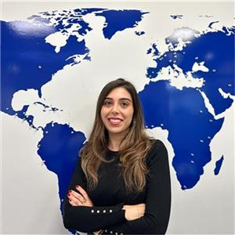
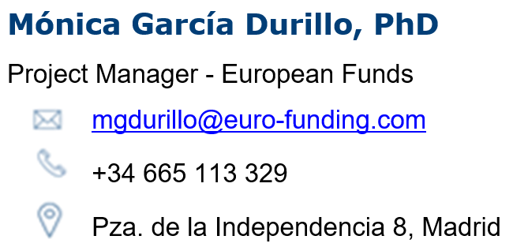

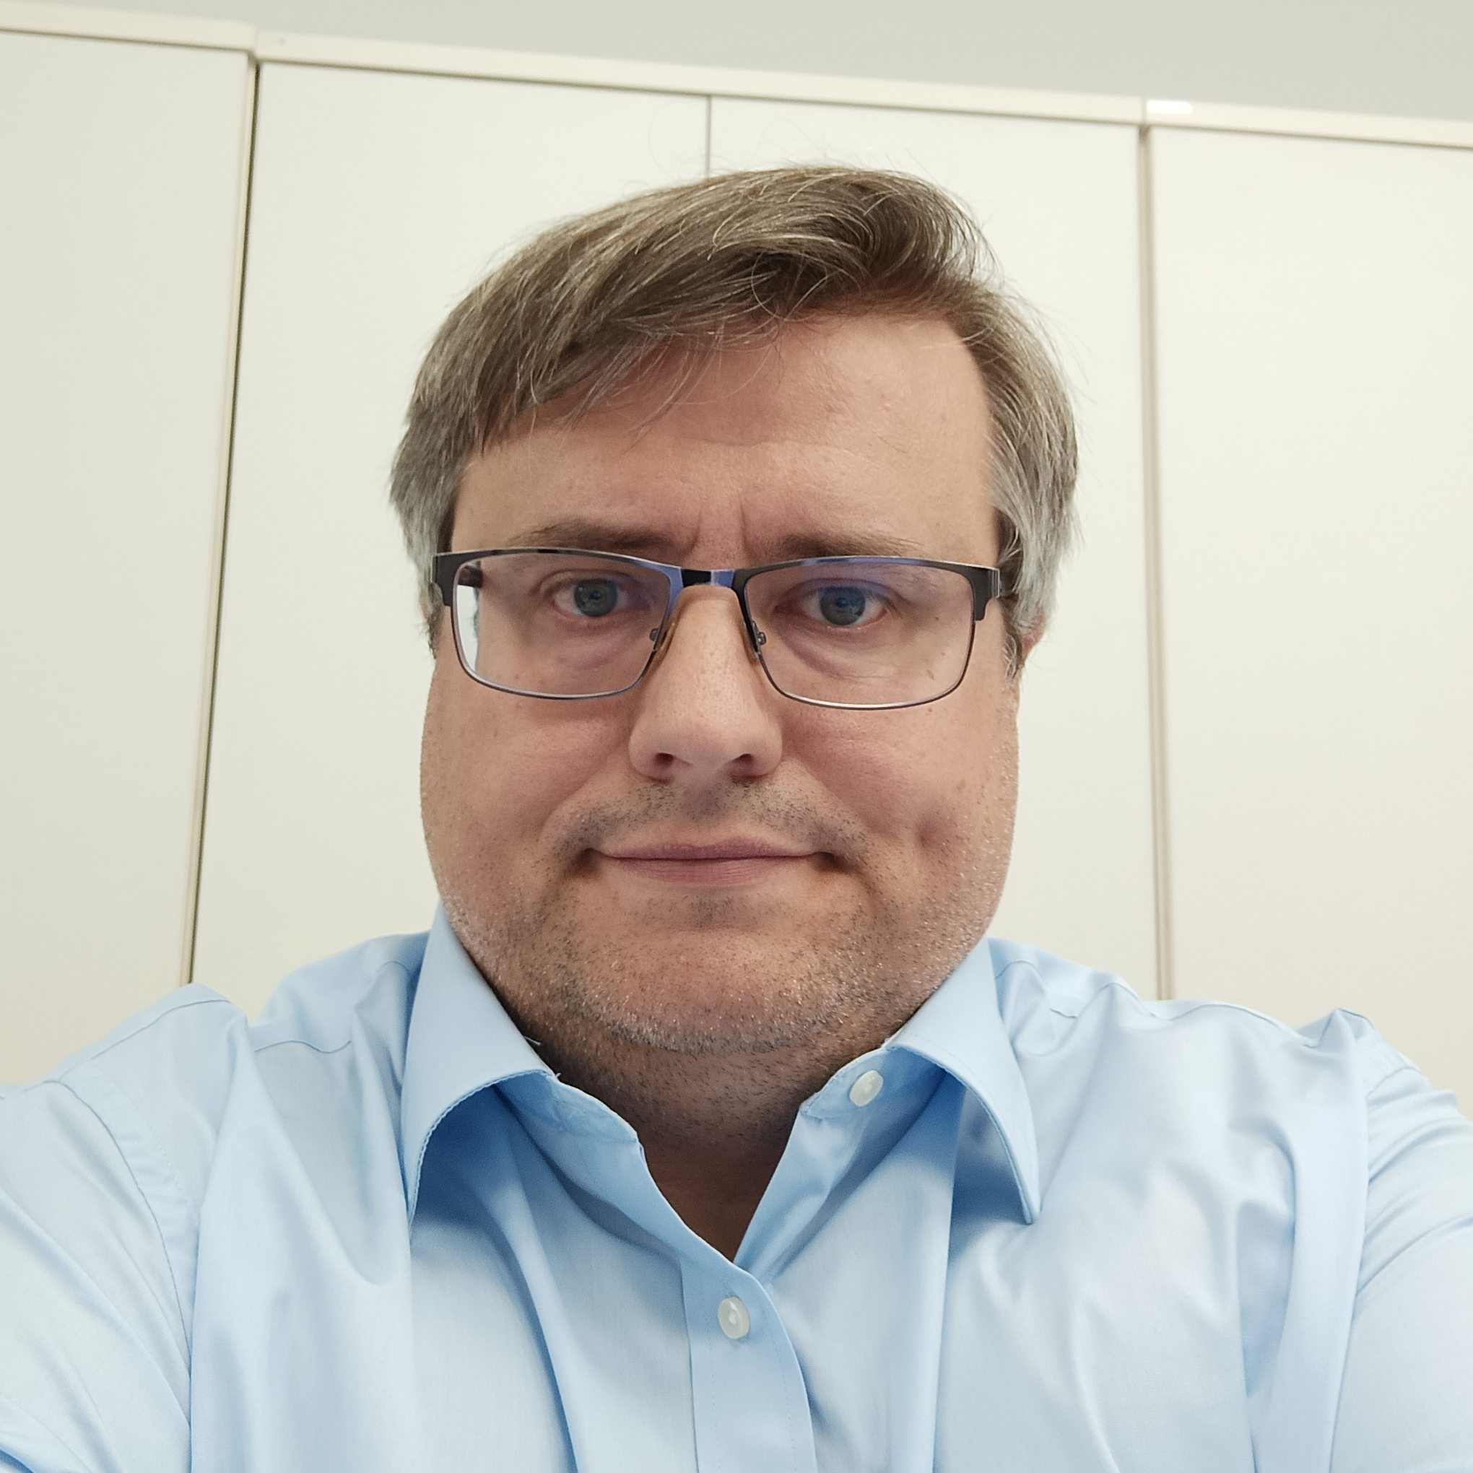
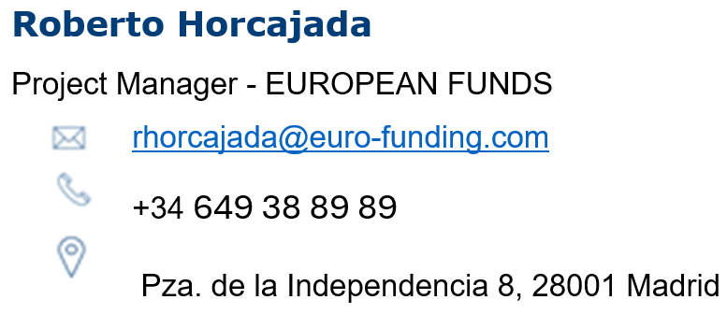
Dudas y cuestiones
¡Muchas gracias!

Slide 54
Equipo
Mónica Garcia Durillo
Project Manager
Licenciada en Química y Bioquímica por la Universidad de Valladolid (UVa) y Zaragoza (Unizar), respectivamente. Máster en Investigación Biomédica (UVa) y asistente de investigación en IBGM-CSIC (2015-2018). Doctora en Neurociencias por la Universidad de Warwick (Reino Unido, 2018-2022) financiada a través de una beca MSCA-ITN (PurinesDX, ID: 766124). Project Manager en Euro-Funding desde enero de 2023, preparando propuesta para diversas convocatorias (Horizonte Europa Pilar I, II y III, CBE, LIFE, etc). Actualmente gestiona un proyecto MSCA-DN (ColoMARK, ID: 101072448).
mgdurillo@euro-funding.com
Roberto Horcajada
Project Manager
Licenciado en Ciencias Químicas por Alcalá, Doctor en Química Orgánica por la Queen Mary, University of London y Postdoc en la Universidad de Kioto (Japón). Desde el año 2006 trabaja en propuestas europeas, habiendo coordinador europeo dos propuestas (SOLVSAFE 11774, GRAIL 613667) y WP leader en otras dos (Translink 603049 y Carbazymes 635595). Profesor externo por la UEM en gestión de proyectos de I+D. Evaluador externo independiente de agencias de financiación europeas.
rhorcajada@euro-funding.com

